Slide 1
教会如何对抗 世俗化的冲击
2017中国福音大会专题综述

Slide 2
不要爱世界和世界上的事。人若爱世界，爱父的心就不在他里面了。因为凡世界上的事，就像肉体的情欲，眼目的情欲，并今生的骄傲，都不是从父来的，乃是从世界来的。这世界和其上的情欲都要过去，惟独遵行神旨意的，是永远常存。 约一2:15-17
惟独长大成人的才能吃乾粮；他们的心窍习练得通达，就能分辨好歹了。 希伯来书5:14

Slide 3
世俗化（Secularization)
是西方宗教社會學提出來的理論概念，主要用來形容在現代社會發生的一種變化，即宗教逐漸由在現實生活中無處不在的地位，退縮到一個相對獨立的宗教領域裡，社會不再受到宗教的控制，政治、經濟、文化等層面逐漸去除宗教色彩。

Slide 4
世俗化（Secularization)
世俗化起源于理性主义人本主义
其核心是去神圣化、去基督教化
世俗化以基督教为主要敌人

Slide 5
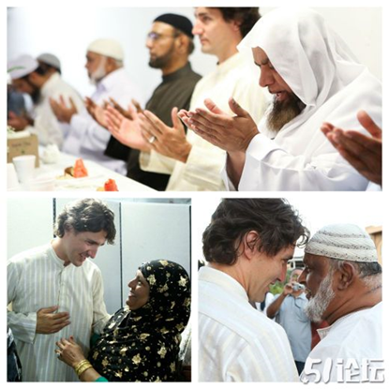
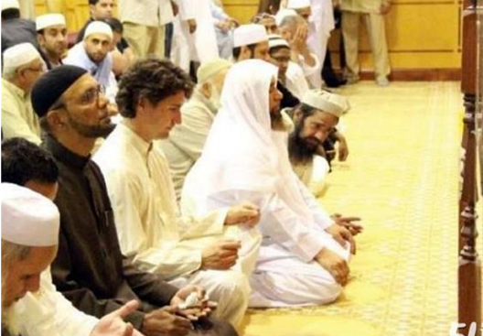

Slide 6
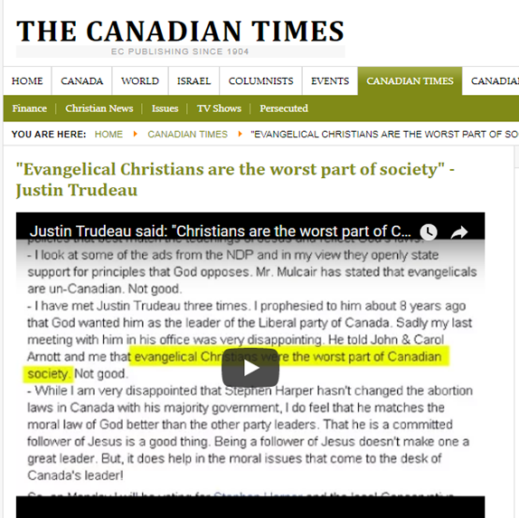

Slide 7
教会世俗化
教会向世俗化的世界妥协，逐渐接纳世界的人生观、世界观、道德标准，随着世界的潮流起舞，在重大问题上采纳世界的思想原则，行事为人与世界没有区别。

Slide 8
1. 世界离经叛道现状触目惊心
世俗化就是要与神为敌对抗神权威
拥护进化论是因可以反对神的创造
同性婚姻是为了能对抗神婚姻定义
LGBTQQIP2SAA 性取向向神挑战
用淫乱颓废反抗神赋予的人生意义

Slide 9
2. 教会世俗化倾向不容忽视
2.1 向世俗化退让、投降
2.2 教会讲台真理的妥协
掺水真理→鸡汤 = 按摩宗
变质的福音-没有认罪十字架委身
社会福音-得救就是做善事
成功神学-神必使人各方面成功

Slide 10
2. 教会世俗化倾向不容忽视
2.3 信徒生命的枯萎
只要恩典，不要顺服和委身
福音信仰商品化消费化
追求属灵成长的速成模式
自我中心、自义
生活没有见证，与世界没有区别

Slide 11
2. 教会世俗化倾向不容忽视
2.4 敬拜中的世俗倾向
脱离以神为中心，追求自我感觉
2.5 教会实践的世俗化
按世界的模式管理教会
以世界的方法发展教会

Slide 12
历 代 仇 敌 撒 旦，
仍 欲 兴 风 作 浪，
它 奸 诈 又 势 强，
残 忍 毒 辣 非 常，
无 比 凶 恶 真 难 防。

Slide 13
3. 教会对世俗化的防御和反击
3.1 建起抵挡世俗化的防火墙
坚固的圣经根基
牧者忠心传讲圣经的真理
确立信仰的教义
信徒的成长成熟

Slide 14
直等到我们众人在真道上同归於一，认识神的儿子，得以长大成人，满有基督长成的身量，使我们不再作小孩子，中了人的诡计和欺骗的法术，被一切异教之风摇动，飘来飘去，就随从各样的异端。 以弗所书4:13-14
惟独长大成人的才能吃乾粮；他们的心窍习练得通达，就能分辨好歹了。 希伯来书5:14

Slide 15
3. 教会对世俗化的防御和反击
3.2 教会作光作盐
照亮社会、影响社会
为神的公义发声
要有宣扬基督教意识形态的媒体
合神心意地参与政治

Slide 16
4. 我的‘悔改’
总 结：
承认世俗化冲击现实、加以重视
依靠神、圣灵、站稳圣经根基
促进自己属灵生命成长与成熟
作盐作光，传扬福音，影响世界

Slide 17
不要爱世界和世界上的事。人若爱世界，爱父的心就不在他里面了。因为凡世界上的事，就像肉体的情欲，眼目的情欲，并今生的骄傲，都不是从父来的，乃是从世界来的。这世界和其上的情欲都要过去，惟独遵行神旨意的，是永远常存。
约一2:15-17

